Slide 1
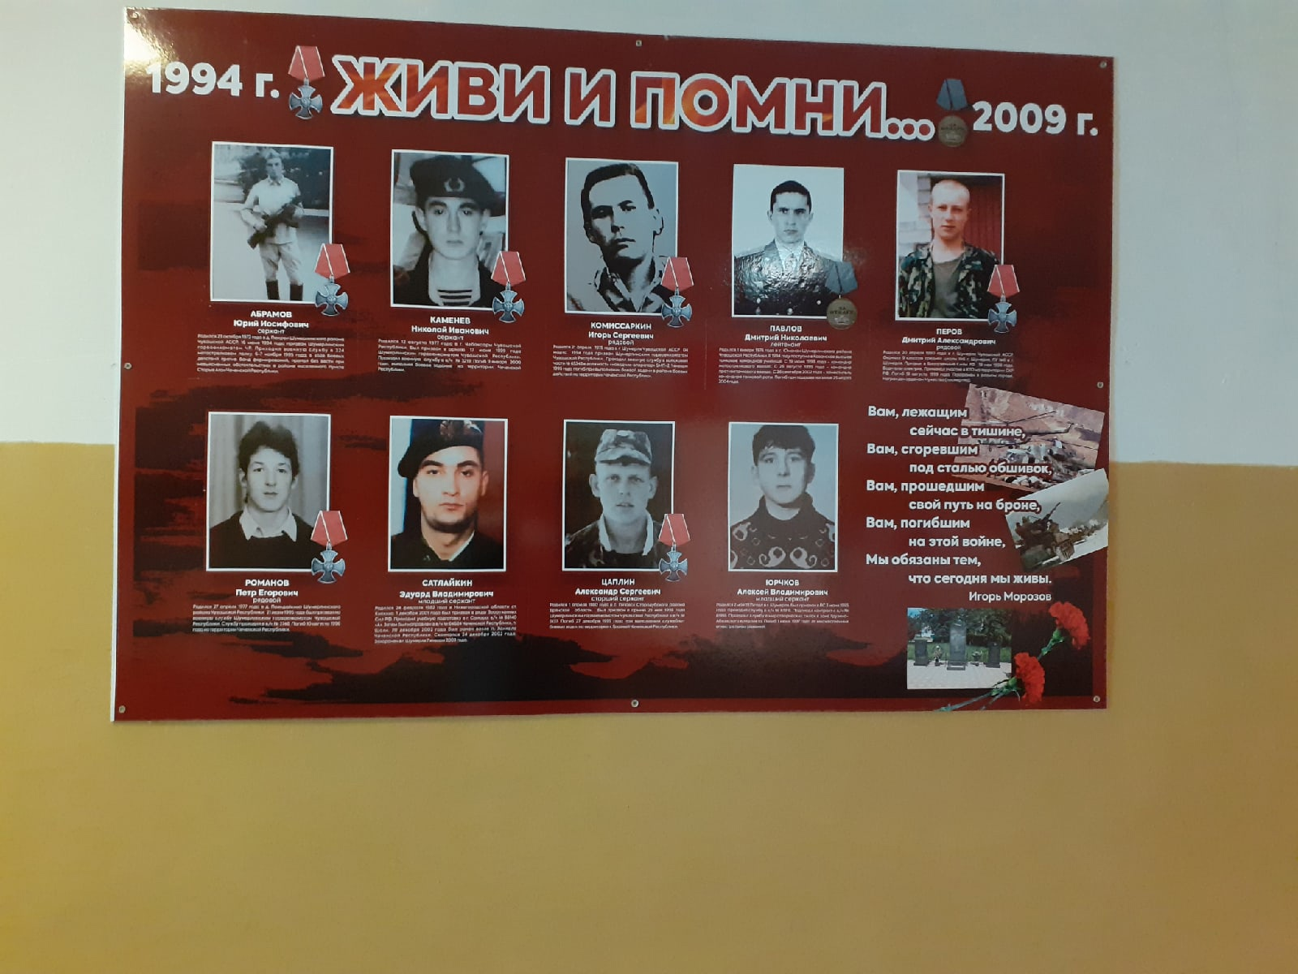

Slide 2
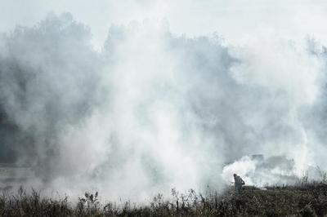
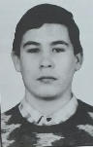
Комиссаркин
Игорь Сергеевич
(21.04.1975-01.01.1995)

Slide 3
Перов
Дмитрий Александрович
(20.04.1980-13.08.1999)

Slide 4
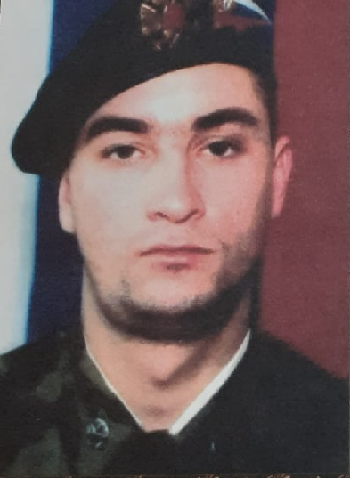
Сатлайкин
Эдуард Владимирович
(24.02.1982-24.12.2002)

Slide 5
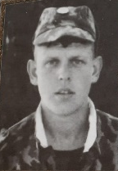
Цаплин
Александр Сергеевич
(01.04.1980-27.12.2000)

Slide 6
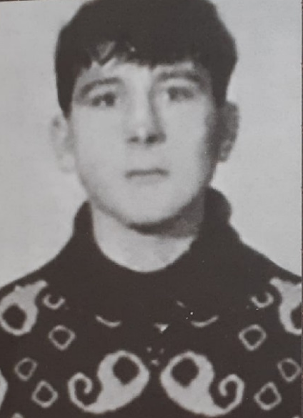
Юрчков
Алексей Владимирович
(02.05.1975-01.06.1997)

Slide 7
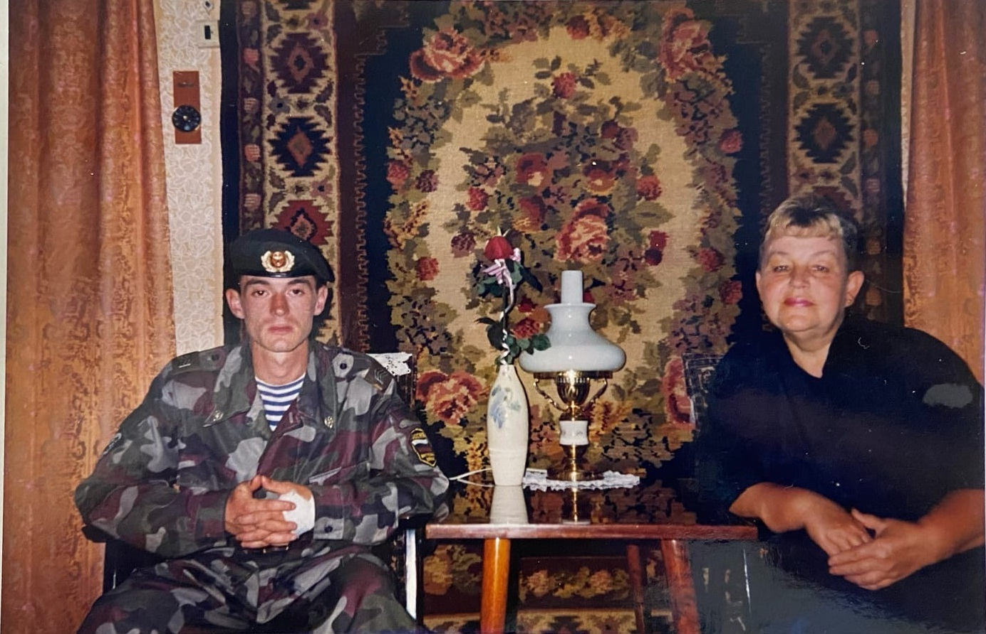
Каменев
Николай Иванович
(12.08.1977-09.01.2000)

Slide 8
Чечня-наша боль и скорбь…

Slide 9
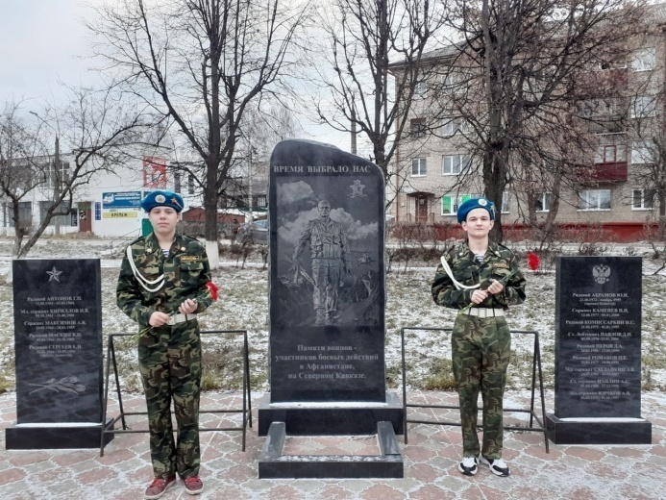
Чечня-наша боль и скорбь…

Slide 10
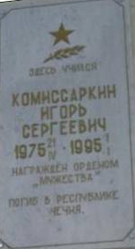
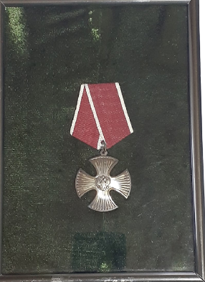
Комиссаркин Игорь Сергеевич (21.04.1975-01.01.1995)

Slide 11
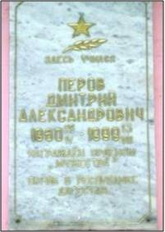
Перов Дмитрий Александрович (20.04.1980-13.08.1999)

Slide 12
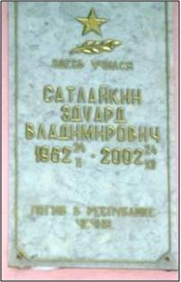
Сатлайкин Эдуард Владимирович (24.02.1982-24.12.2002)

Slide 13
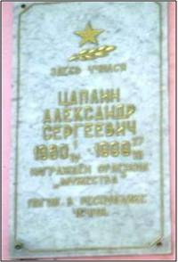
Цаплин Александр Сергеевич (01.04.1980-27.12.2000)

Slide 14
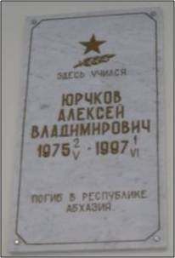
Юрчков Алексей Владимирович (02.05.1975-01.06.1997)

Slide 15
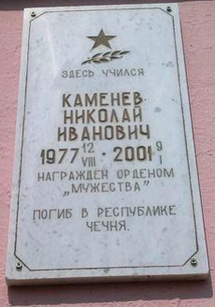
Каменев Николай Иванович (12.08.1977-09.01.2000)

Slide 16
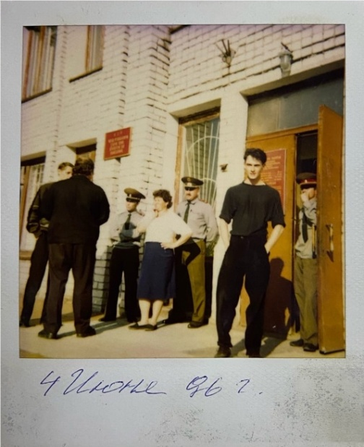
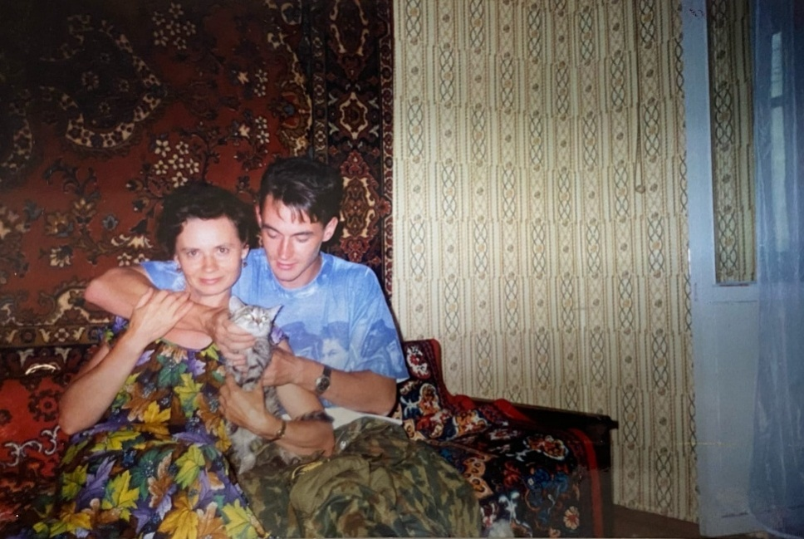
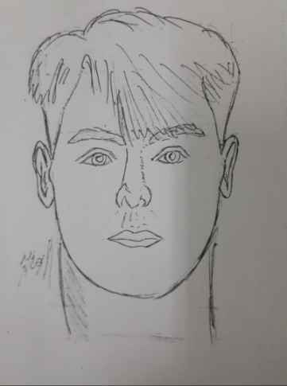
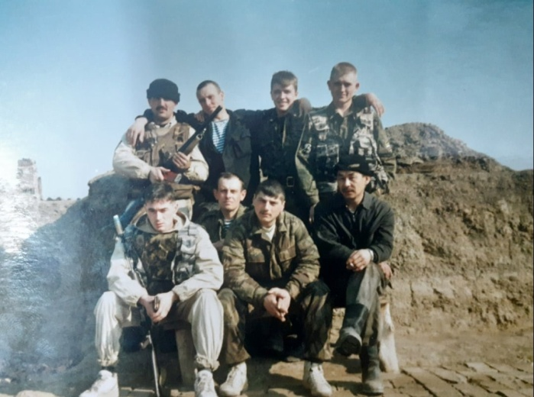
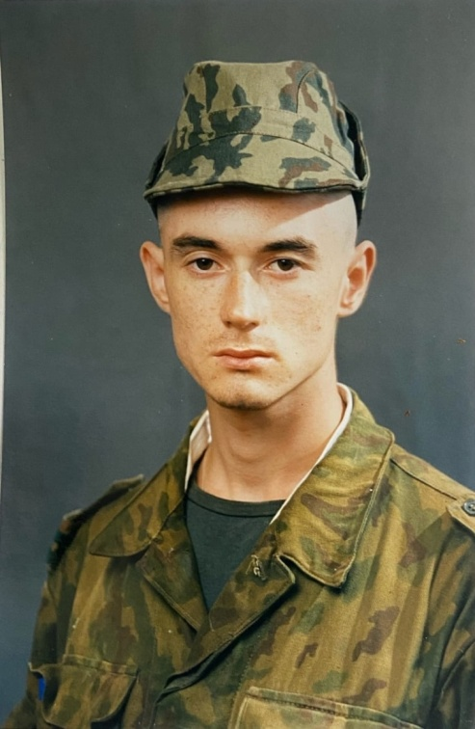
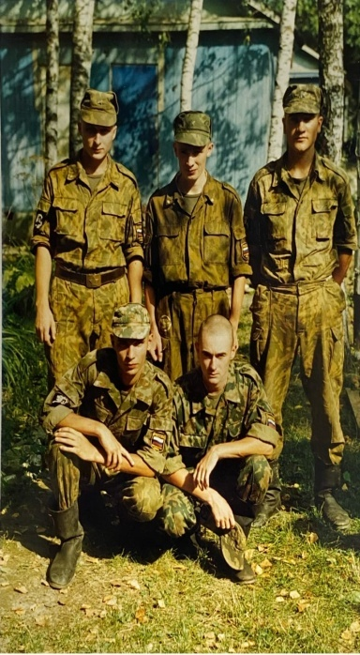
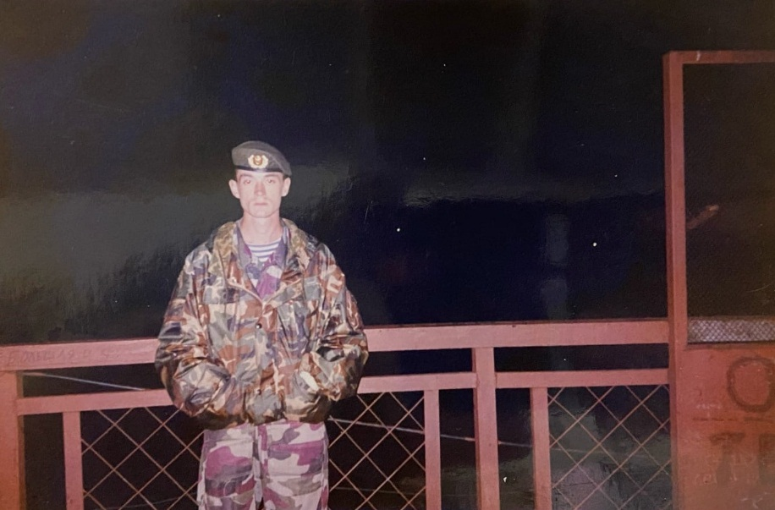
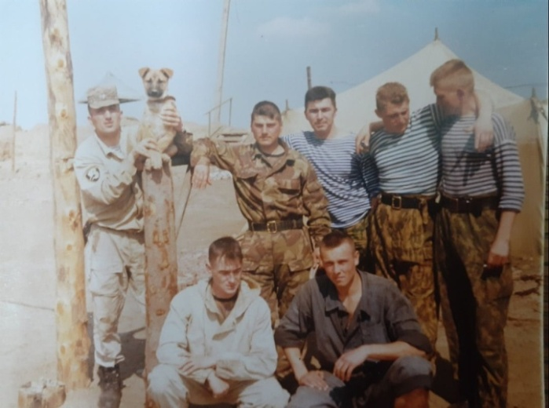

Slide 17
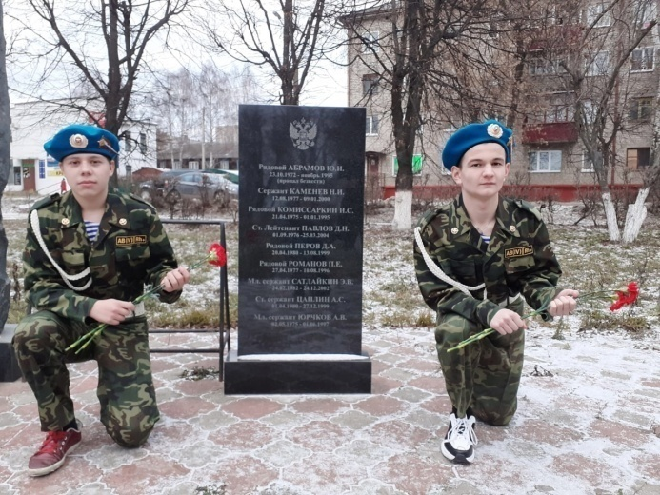
Никто не забыт,
ничто не забыто…

Slide 18
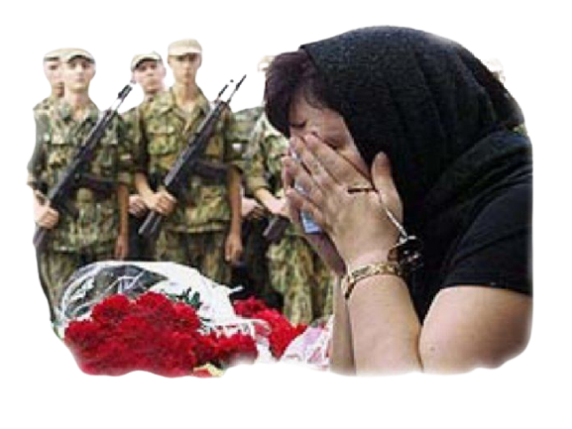
Забыть нельзя…
Вернуть не возможно….

Slide 19
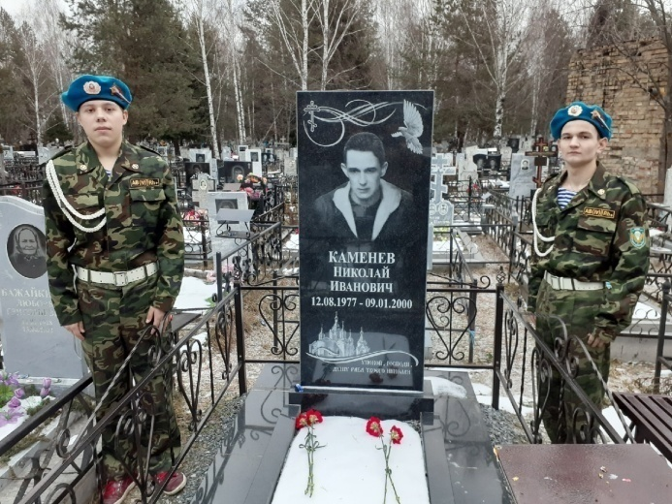
Чечня-наша боль и скорбь…

Slide 20
